Slide 1
Lossless compression

Slide 2
Opisani metodi
Shannon – Fano
Huffman
LZW

Slide 3
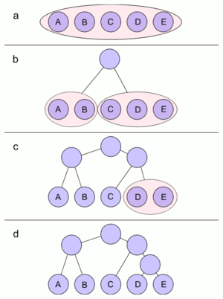
Shannon-Fano
Identifikujemo sve različite simbole
Za datu listu simbola, izračunamo učestalosti pojavljivanja i poređamo ih u opadajućem redosledu (po učestalosti pojavljivanja). U primeru na slici a) najveću učestalost pojavljivanja ima simbol a, a najmanju e
Podelimo listu na dva dela tako da su zbirovi frekvencija pojavljivanja što približniji
Levom podstablu dodelimo vodeću cifru 0, a desnom 1. Ovo znači da će kodovi simbola iz levog podstabla početi nulom, a oni iz desnog jedinicom.
Rekurzivno primeniti prethodna dva koraka uvek kada je u podstablu više od dva elementa
U slučaju kada je podstablo sačinjeno od tačno dva elementa, levom dodamo nulu, a desnom jedinicu
U ovom slučaju dobijeni kodovi su: A-00, B-01, C-10, D-110, E-111

Slide 4
Huffman
Huffman-ov algoritam generiše najefikasnije binarno kodno stablo za datu distribuciju pojavljivanja.
Na početku, dakle, treba napraviti tablicu pojavljivanja simbola
Zatim se sledi naredna procedura:
  Uzeti dva čvora sa najmanjim frkvencijama pojavljivanja i stopiti ih u jedan čvor
  Frekvencija novoformiranog čvora je zbir frekvencija čvorova koji su ušli u njega
Procedura se ponavlja sve dok se svi čvorovi ne sakupe u jedan

Slide 5
Primer
Primer: "abracadabra"
Frekvencije simbola
  a 5
  b 2
  r 2
  c 1
  d 1

Slide 6
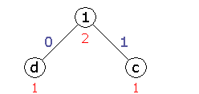
Čvorovi c i d su skupljeni u jedan čvor sa oznakom 1, čija je frekvencija 2
Nove frekvencije simbola
  a: 5
  b: 2
  R: 2
  1: 2

Slide 7
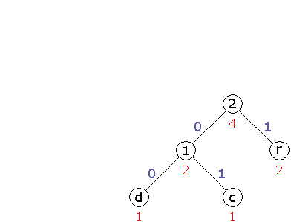
Čvorovi R i 1 su skupljeni u jedan čvor sa oznakom 2, čija je frekvencija 4
Nove frekvencije simbola
  a: 5
  b: 2
  2: 4
Odnosno, nakon uređivanja
  a: 5
  2: 4
  b: 2

Slide 8
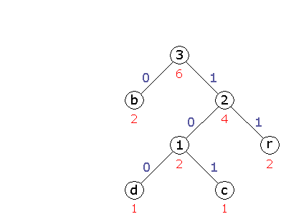
Čvorovi b i 2 su skupljeni u jedan čvor sa oznakom 3, čija je frekvencija 6
Nove frekvencije simbola
  a: 5
  3: 6
Odnosno, nakon uređivanja
  3:6
  a: 5

Slide 9
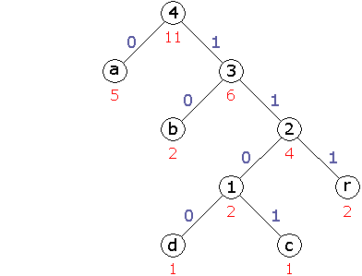
Na kraju se svi čvorovi skupe u jedan označen sa 4
Dobijeni kodovi su onda
  a “0”
  b “10”
  r “111”
  c “1101”
  d “1100”

Slide 10
LZW
Lempel-Ziv-Welch (LZW) je univerzalni algoritam za kompresiju podataka (lossless data compression algorithm)
Njegovi kreatori su Abraham Lempel, Jacob Ziv, i Terry Welch.
Objavio ga je Welch godine 1984 kao unapređenje implementacije LZ78 algoritma koji su preostala dva autora objavili 1978.
Algoritam je zamišljen da bude jednostavan za implementaciju, ali nije najoptimalniji zato što obavlja samo osnovnu analizu podataka.

Slide 11
Kompresija - princip rada
Kompresioni algoritam pravi kodnu tabelu preslikavanja na osnovu teksta koji treba kompresovati
Ova kodna tabela je najčešće fiksne veličine i najčešće uparuje kodove fiksne veličine sa stringovima
Kodna tabela se najpre inicijalizuje sa svim elementima tipa char (u slučaju osmobitnih karaktera to je 256).
Kompresioni algoritam prolazi kroz ulazni karaktera i čuva svaki jedinstveni podniz od dva karaktera u kodnu tabelu kao poseban unos
  Svaki put kada se nova grupa od dva karaktera doda u kodnu tabelu, prvi od njih se pošalje na izlaz
Kada kompresioni algoritam naiđe na grupu karaktera koja već ima kod u tabeli, on uradi sledeće:
  Kod pronađene grupe pošalje na izlaz
  Proširi pronađenu grupu sledećim karakterom, i upiše je u u kodnu tabelu kao novi ulaz

Slide 12
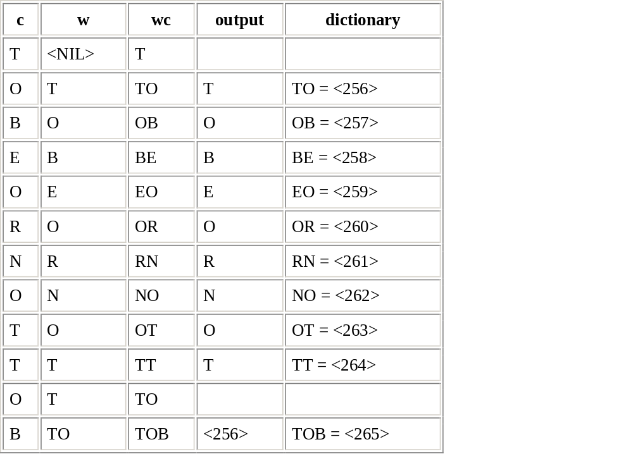
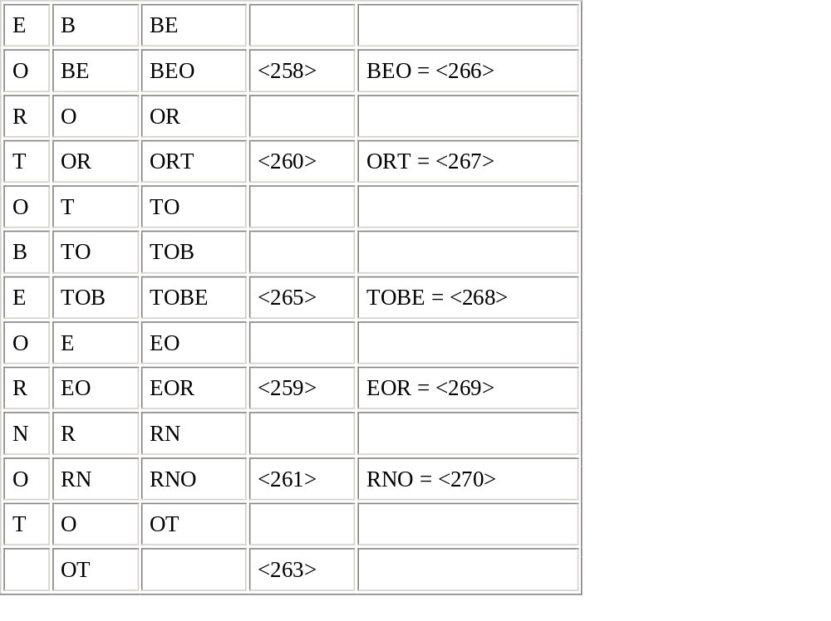
TOBEORNOTTOBEORTOBEORNOT

Slide 13
Kompresija
Dekompresioni algoritam ovde zahteva jedino kodirani tekst, jel na osnovu njega može da rekonstruiše kodno stablo
w = NIL;
while (read a char c) do
  if (wc exists in dictionary) then
  w = wc;
  else
  add wc to the dictionary;
  output the code for w;
  w = c;
  endif
done
output the code for w;

Slide 14
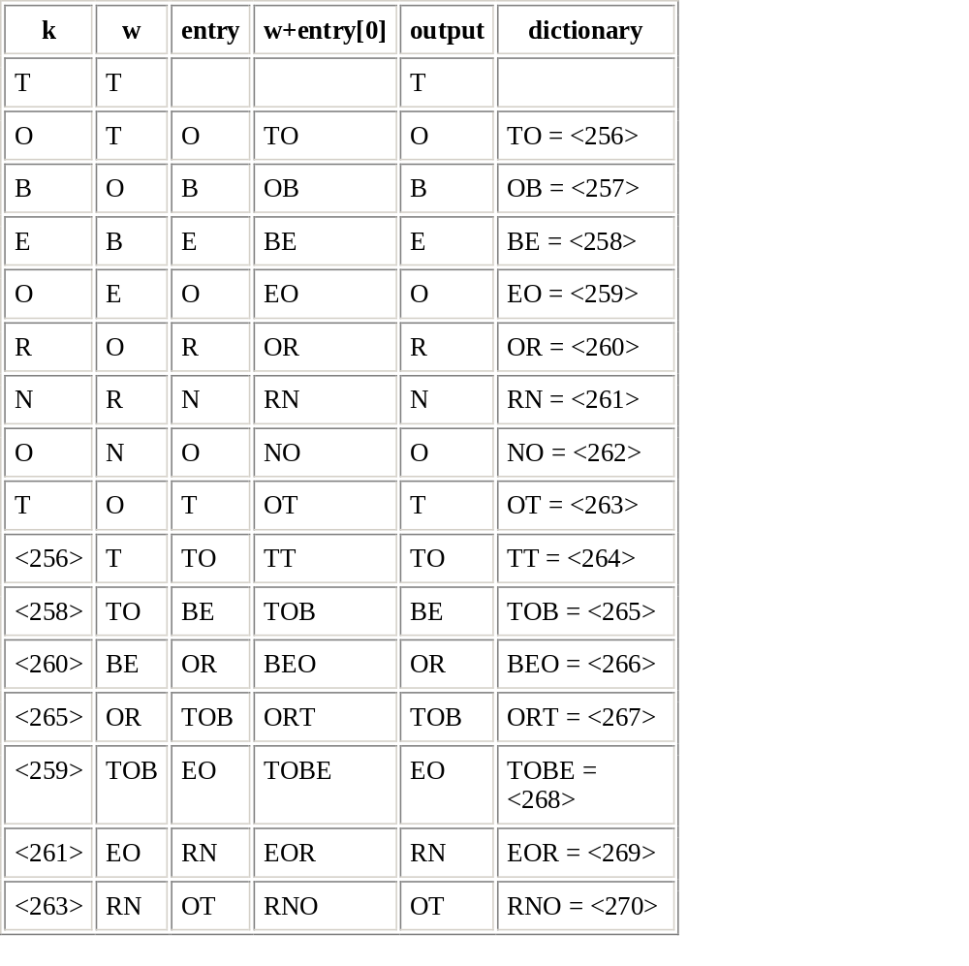
TOBEORNOT<256><258><260><265><259><261><263>

Slide 15
Dekompresija
read a char k;
output k;
w = k;
while (read a char k) do
  if (index k exists in dictionary) then
  entry = dictionary entry for k;
  else if (index k does not exist in dictionary
  && k == currSizeDict)
  entry = w + w[0];
  else
  signal invalid code;
  endif
  output entry;
  add w+entry[0] to the dictionary;
  w = entry;
done

